Slide 1
Titel Ihrer Veranstaltung
Herzlich willkommen!
Um … Uhr starten wir mit einer kleinen Einführung, wie die Videokonferenz-Software zu bedienen ist. Achten Sie bitte auf die roten Umrahmungen!
Wenn Sie mögen, stellen Sie sich derweil einen Tee bereit, oder etwas, das Sie mögen!

Slide 2
Videokonferenz per Zoom
Teilnehmen über das Zoom-Programm auf einem Rechner mit Kamera und Mikrofon für vollen Funktionsumfang (rechts oben)
Teilnahme über die App auf einem Tablet / Smartphone – auch möglich, aber umständlicher zu bedienen (links oben)
Teilnahme über Telefon – nur hören und sprechen, nichts sehen, dafür keine weitere Technik notwendig (rechts unten)
Teilnahme über das Zoom-Programm auf einem Rechner ohne Kamera und Mikrofon – nur sehen (links unten)

Slide 3
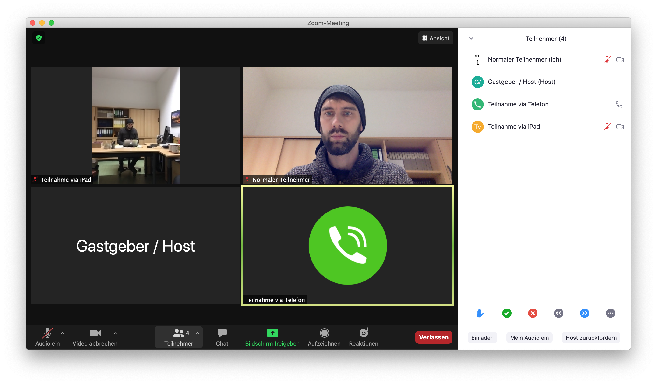
Teilnehmerübersicht aufrufen
Bewegt sich die Maus im schwarzen Feld, werden unten im Fenster die Interaktions-möglichkeiten angezeigt.
In der Teilnehmer-übersicht sind alle Teilnehmer der Konferenz aufgelistet.

Slide 4
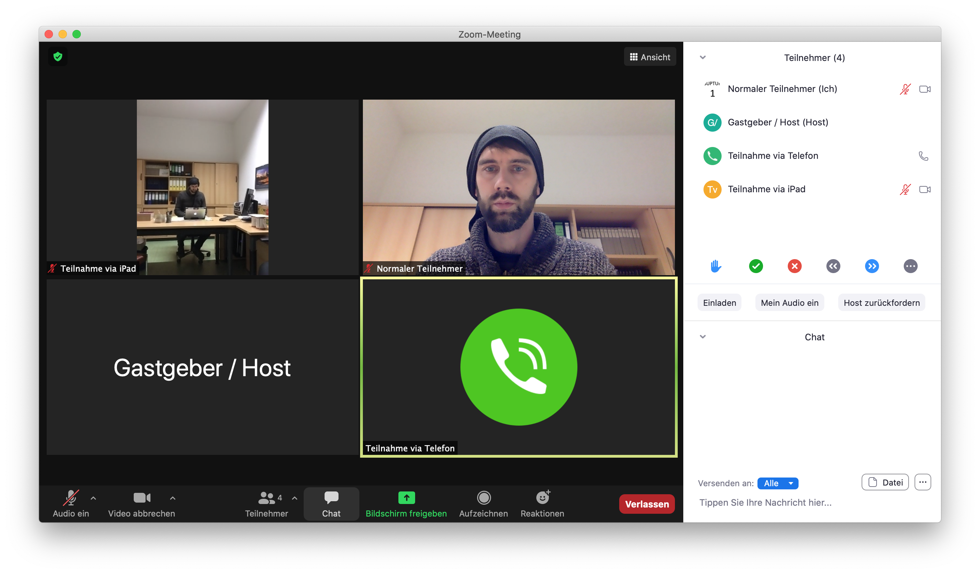
Chat aufrufen
Das Chatfeld ermöglicht, dass Sie allen Teilnehmenden oder einzelnen eine Nachricht schreiben.

Slide 5
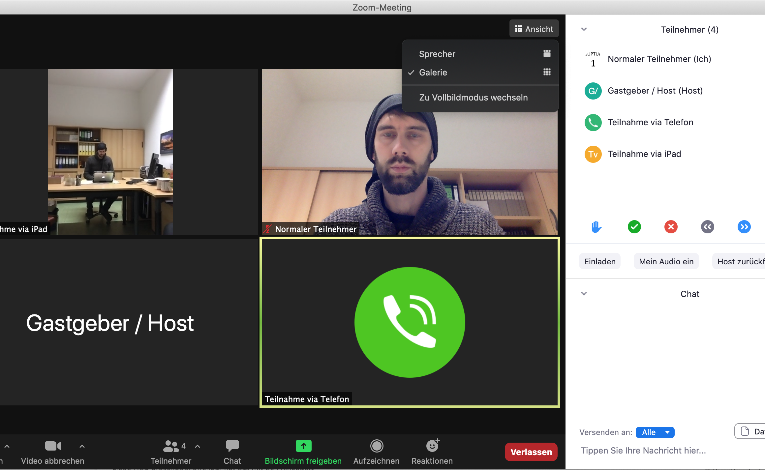
Die Ansicht anpassen
Sie können im Ansichtsdialog rechts oben im schwarzen Feld wechseln zwischen der Galerie- und der Sprecheransicht.
Empfehlenswert für Konferenz ist die Galerieansicht, für Vorträge die Sprecheransicht.
Sie können außerdem den Vollbildmodus aktivieren / deaktivieren.

Slide 6
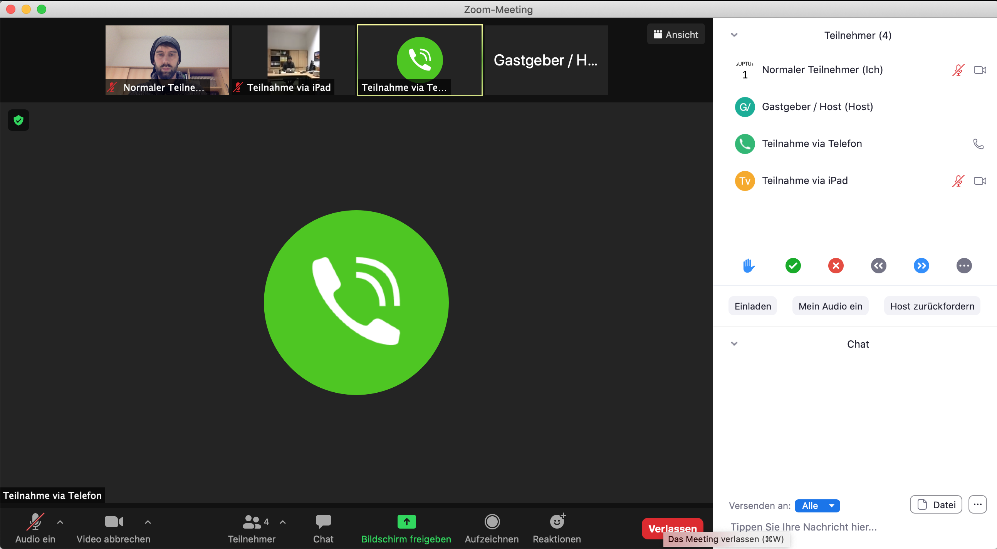
Audio stummschalten / Video abbrechen
Links unten im Bedienfeld können Sie Ihr Mikrofon stummschalten / aktivieren sowie Ihr Video abbrechen / wieder einblenden.
Bei Redebeiträgen anderer bitte das eigene Mikrofon stummschalten.
Telefonteilnehmer wechseln zwischen Stummschaltung und Redemodus durch die Tastenkombination “* 6” auf der Telefontastatur.
Ist die Übertragungsqualität schlecht, kann es helfen, die eigene Videoübertragung abzubrechen.

Slide 7
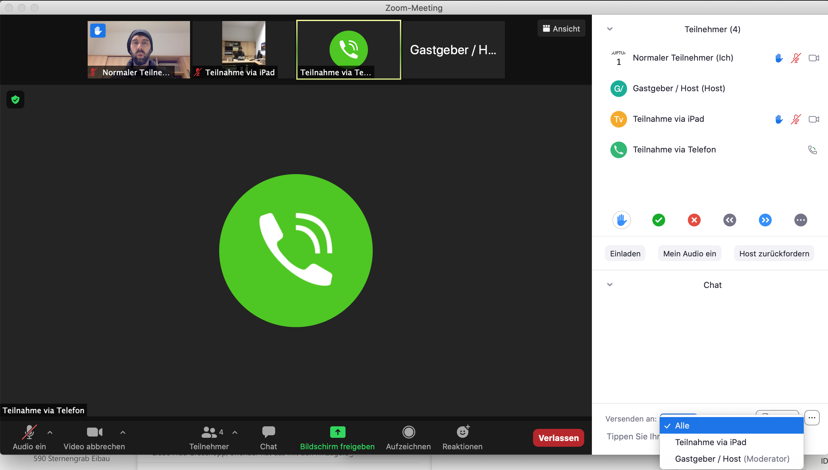
Chatten
Das Chatfeld ermöglicht, dass Sie allen Teilnehmenden oder einzelnen eine Nachricht schreiben.
Unter “Versenden an:” wählen Sie, wer erreicht werden soll.

Slide 8
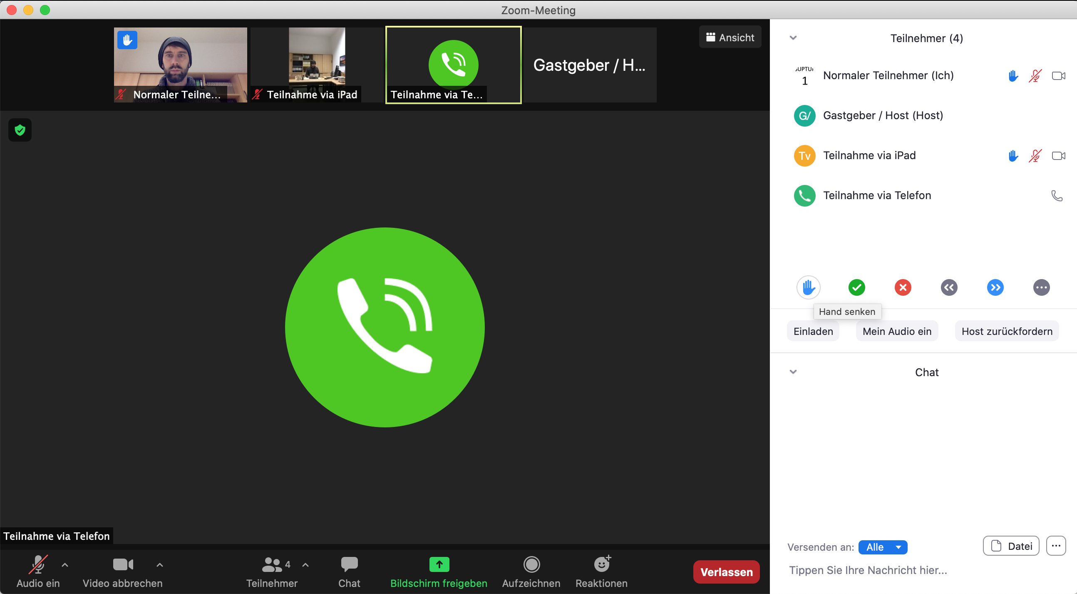
Einen Redebeitrag anmelden
In der Teilnehmerübersicht unten finden sich Interaktionszeichen.
Wessen Hand gehoben ist, dieser Teilnehmer wird in der Teilnehmerübersicht ganz nach oben sortiert. Der Moderator kann so besser sehen, wer sich meldet.
Wenn ich meine Hand erhebe, sehe ich das im eigenen Videobild. Andere erhobene Hände sehe ich nur in der Teilnehmeransicht.
Das grüne Häkchen / das rote Kreuz kann für Abstimmungen verwendet warden.

Slide 9
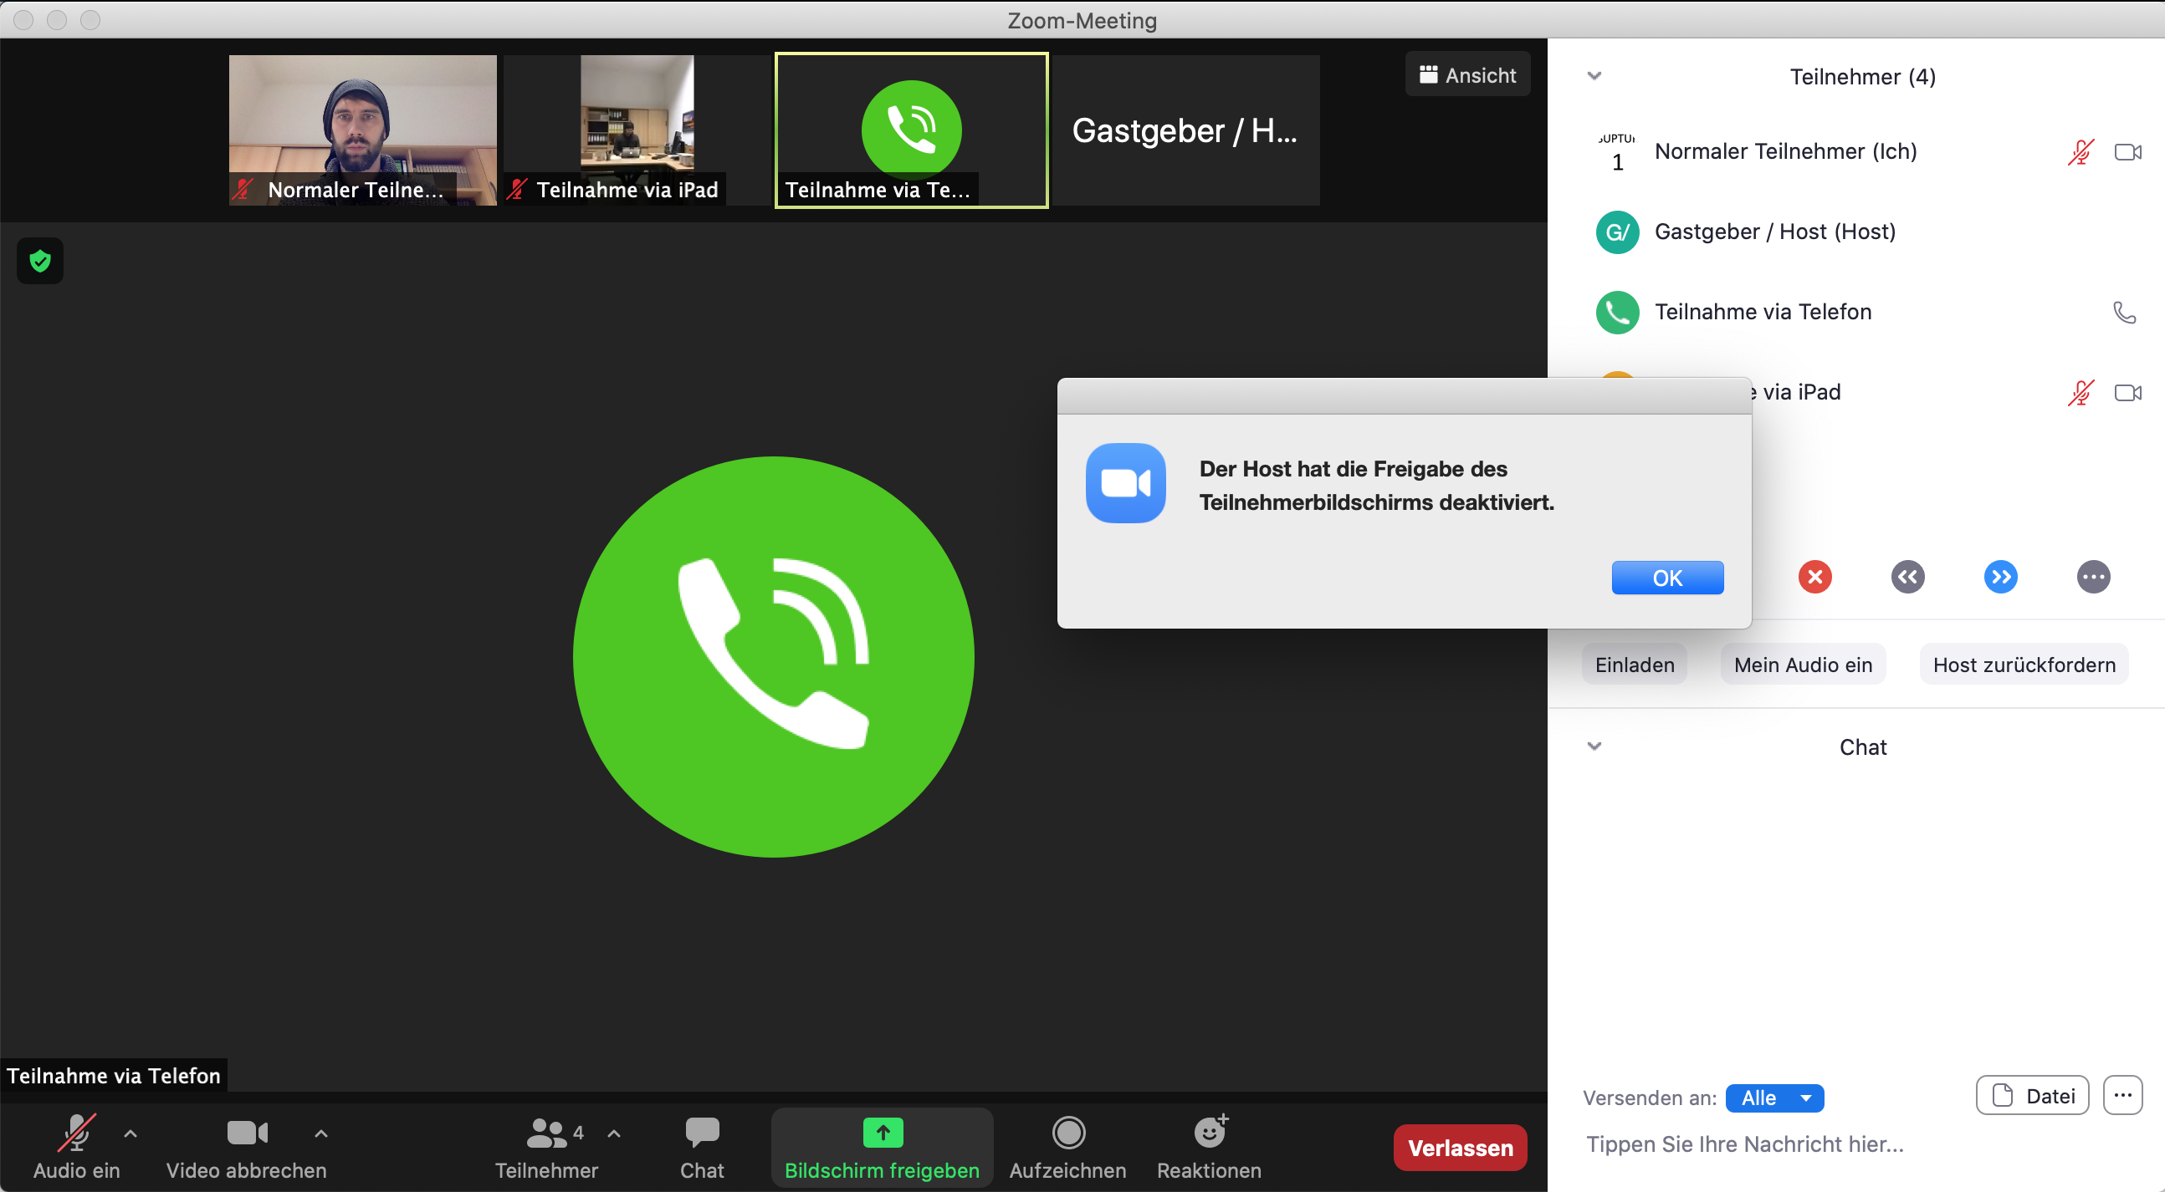
Bildschirmfreigabe
Unter “Bildschirm freigeben” können Sie als Host / Gastgeber Ihren Bildschirm freigeben.
Für Teilnehmer ist die Bildschirmfreigabe in der Regel deaktiviert.

Slide 10
Einen freigegebenen Bildschirm anpassen
Bei einer Bildschirmfreigabe wird Ihnen oben angezeigt, wer den Bildschirm teilt. Standardmäßig ändert eine Bildschirmfreigabe die Ansicht in den Vollbildmodus.
Sie können Zoom zurückverbannen in ein Fenster unter “Optionen anzeigen – Vollbildmodus deaktivieren”.
Wollen Sie die Größe des geteilten Bildschirms verändern, können Sie mit der Maus zu den zwei kleinen weißen Strichen gehen (roter Kasten in der Mitte). Sind Sie da, erscheint eine graue Linie, um den Bildbereich zu vergrößern oder zu verkleinern.

Slide 11
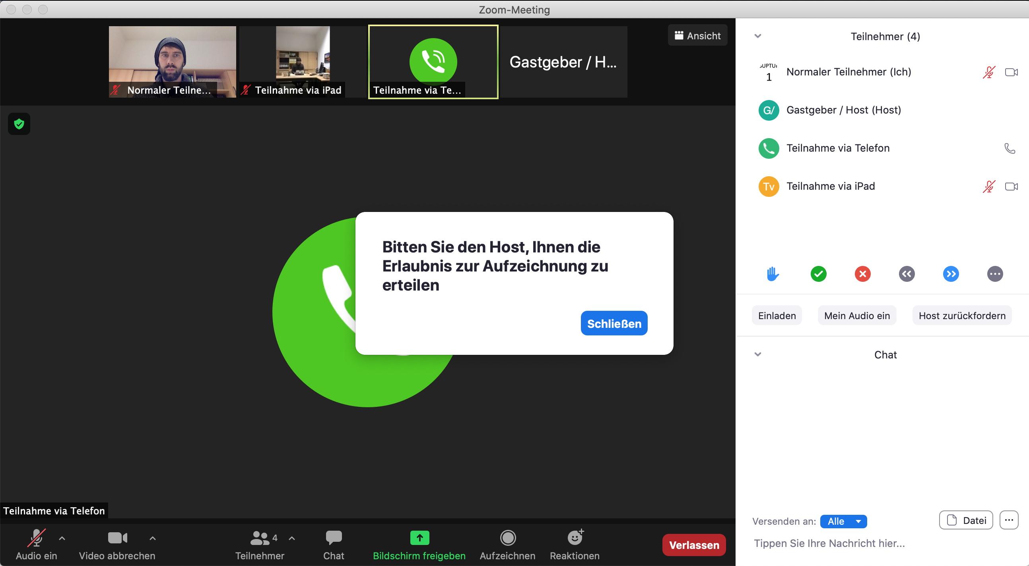
Videokonferenzen aufzeichnen
Unter “Aufzeichnen” können Sie als Host / Gastgeber veranlassen, dass die Sitzung aufgezeichnet werden.
Findet eine Aufzeichnung statt, warden alle Teilnehmenden informiert.
Teilnehmende können die Aufzeichnung nicht starten.

Slide 12
Reaktionen verbildlichen
Unter “Reaktionen” stehen Ihnen verschiedene (positive) Möglichkeiten zur Verfügung, auf Redebeiträge zu reagieren.
Das jeweils gewählte Zeichen wird in ihrem Videobild eingeblendet.

Slide 13
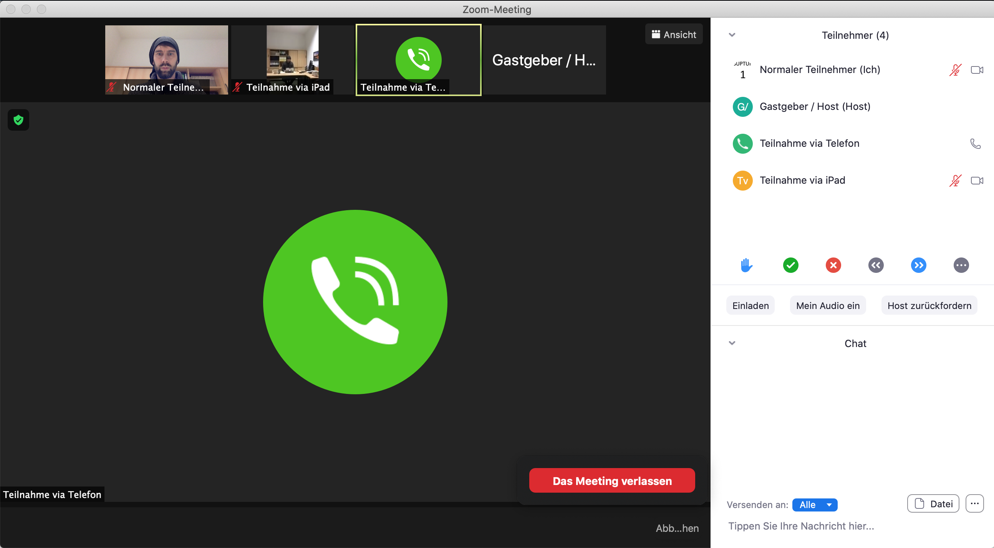
Das Meeting verlassen
Rechts unten im Bedienfeld finden Sie die Schaltfläche “Verlassen”.
Bevor Sie gehen, müssen Sie “Das Meeting verlassen” wählen.
Beim Telefon einfach auflegen.

Slide 14
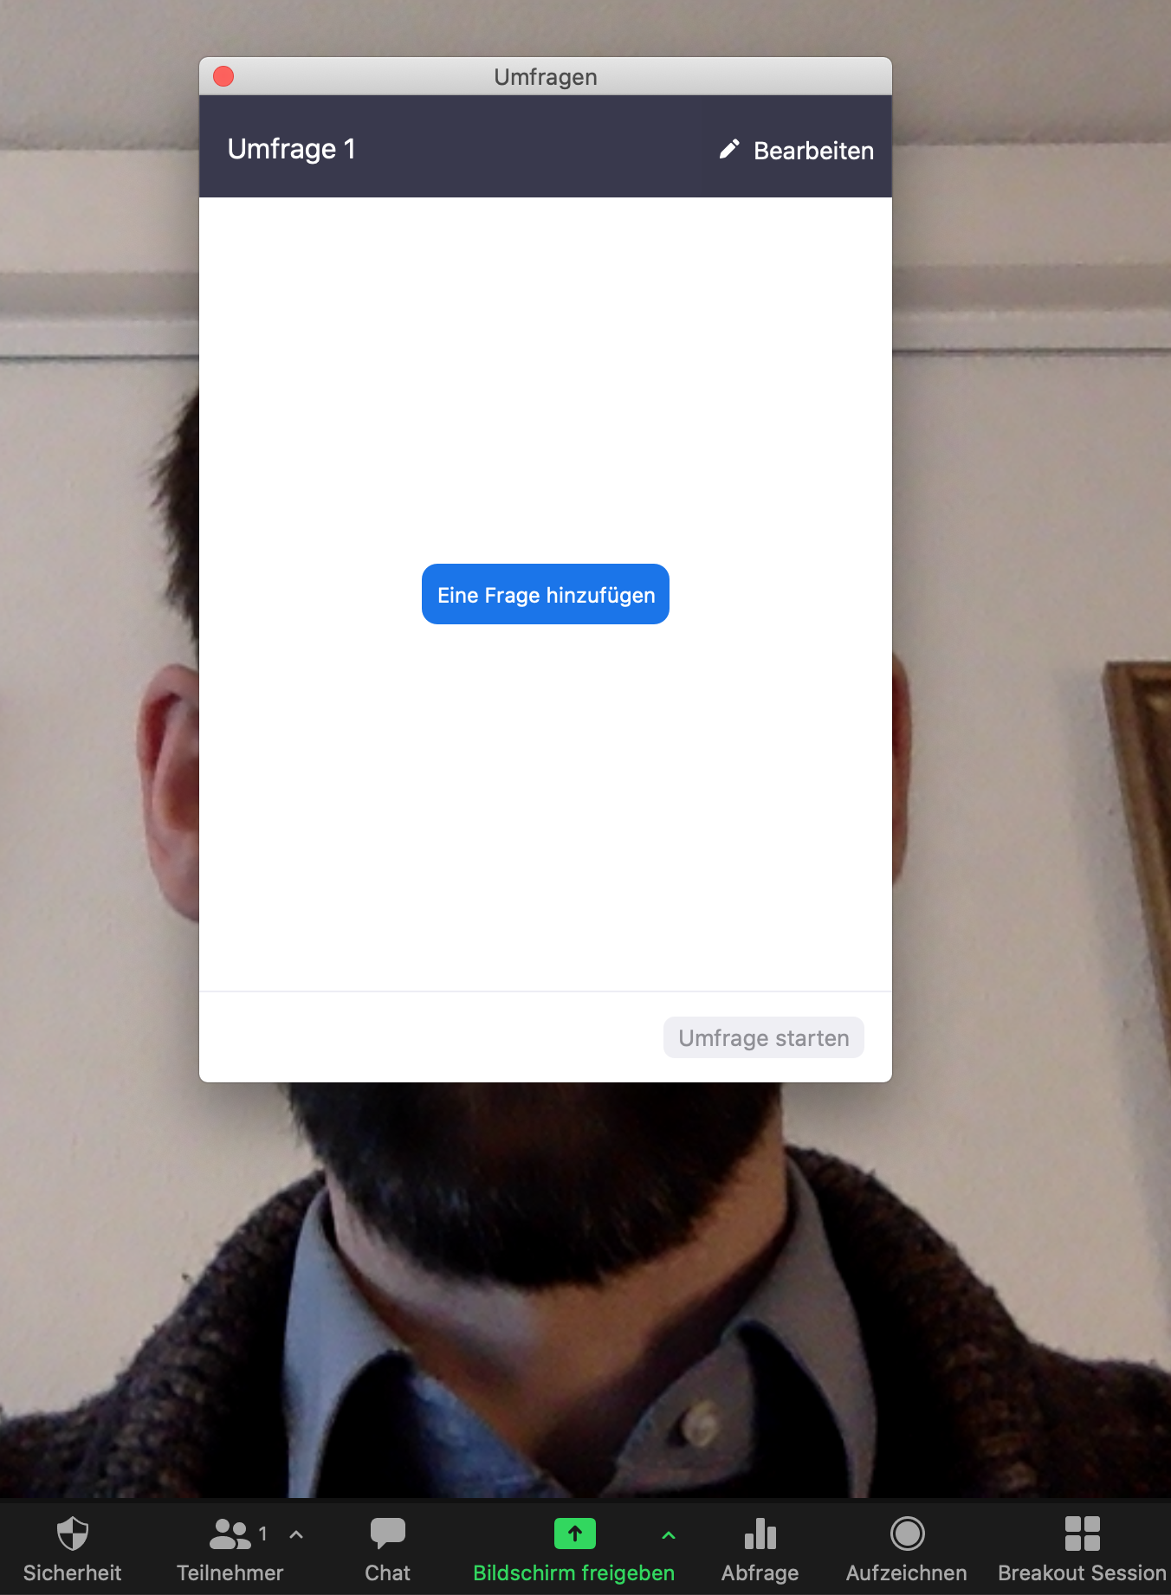
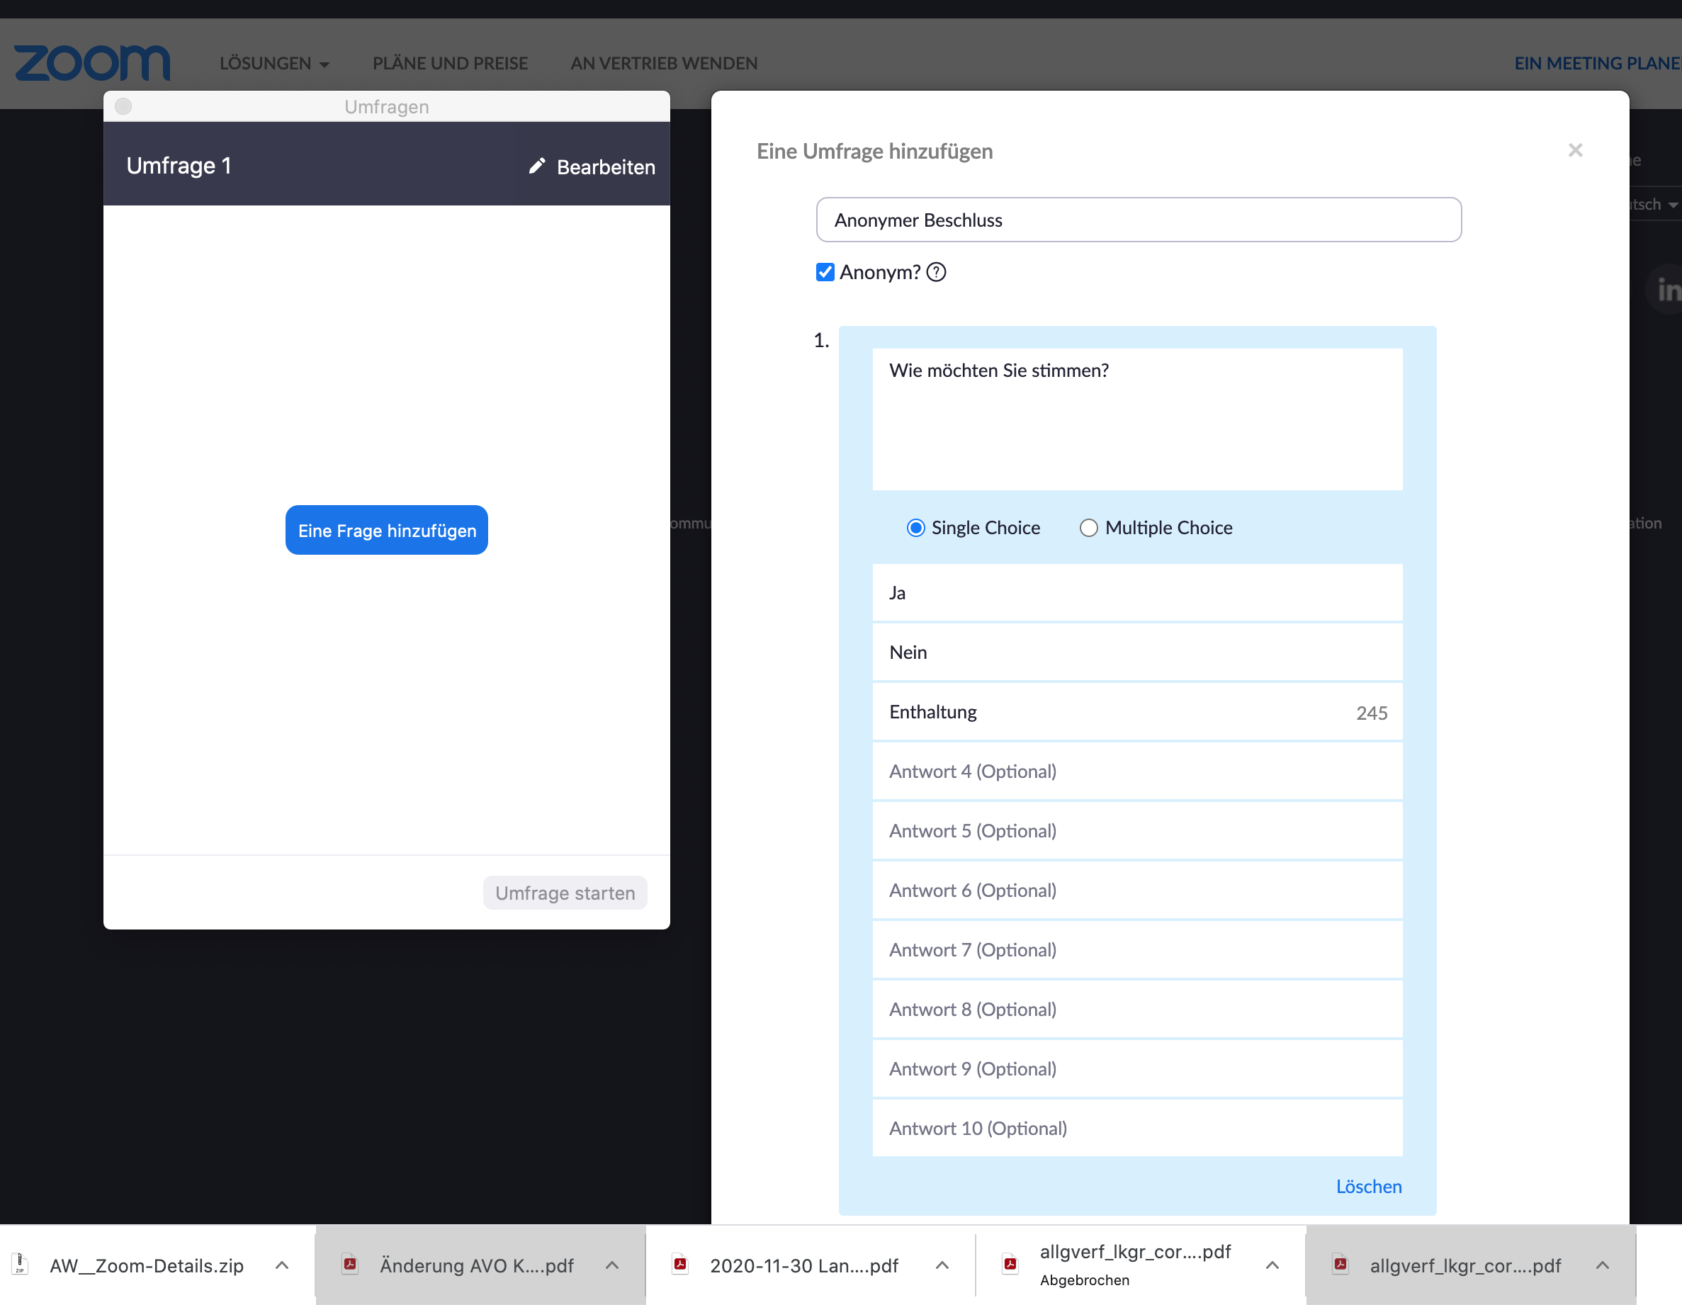
Eine (anonyme) Umfrage anlegen (Stand: 04.12.20)
Die Optionen “Abfrage” ist nur verfügbar, wenn man eine Sitzung im Zoom-Konto des 2. Konferenzraums einrichtet und diese als Gastgeber startet.
Die Bearbeitung der Umfrage erfolgt im Zoom-Konto, nicht in der Zoom-App, die man zur Konferenz nutzt. Für die Bearbeitung öffnet sich also ein Feld im Browser.

Slide 15
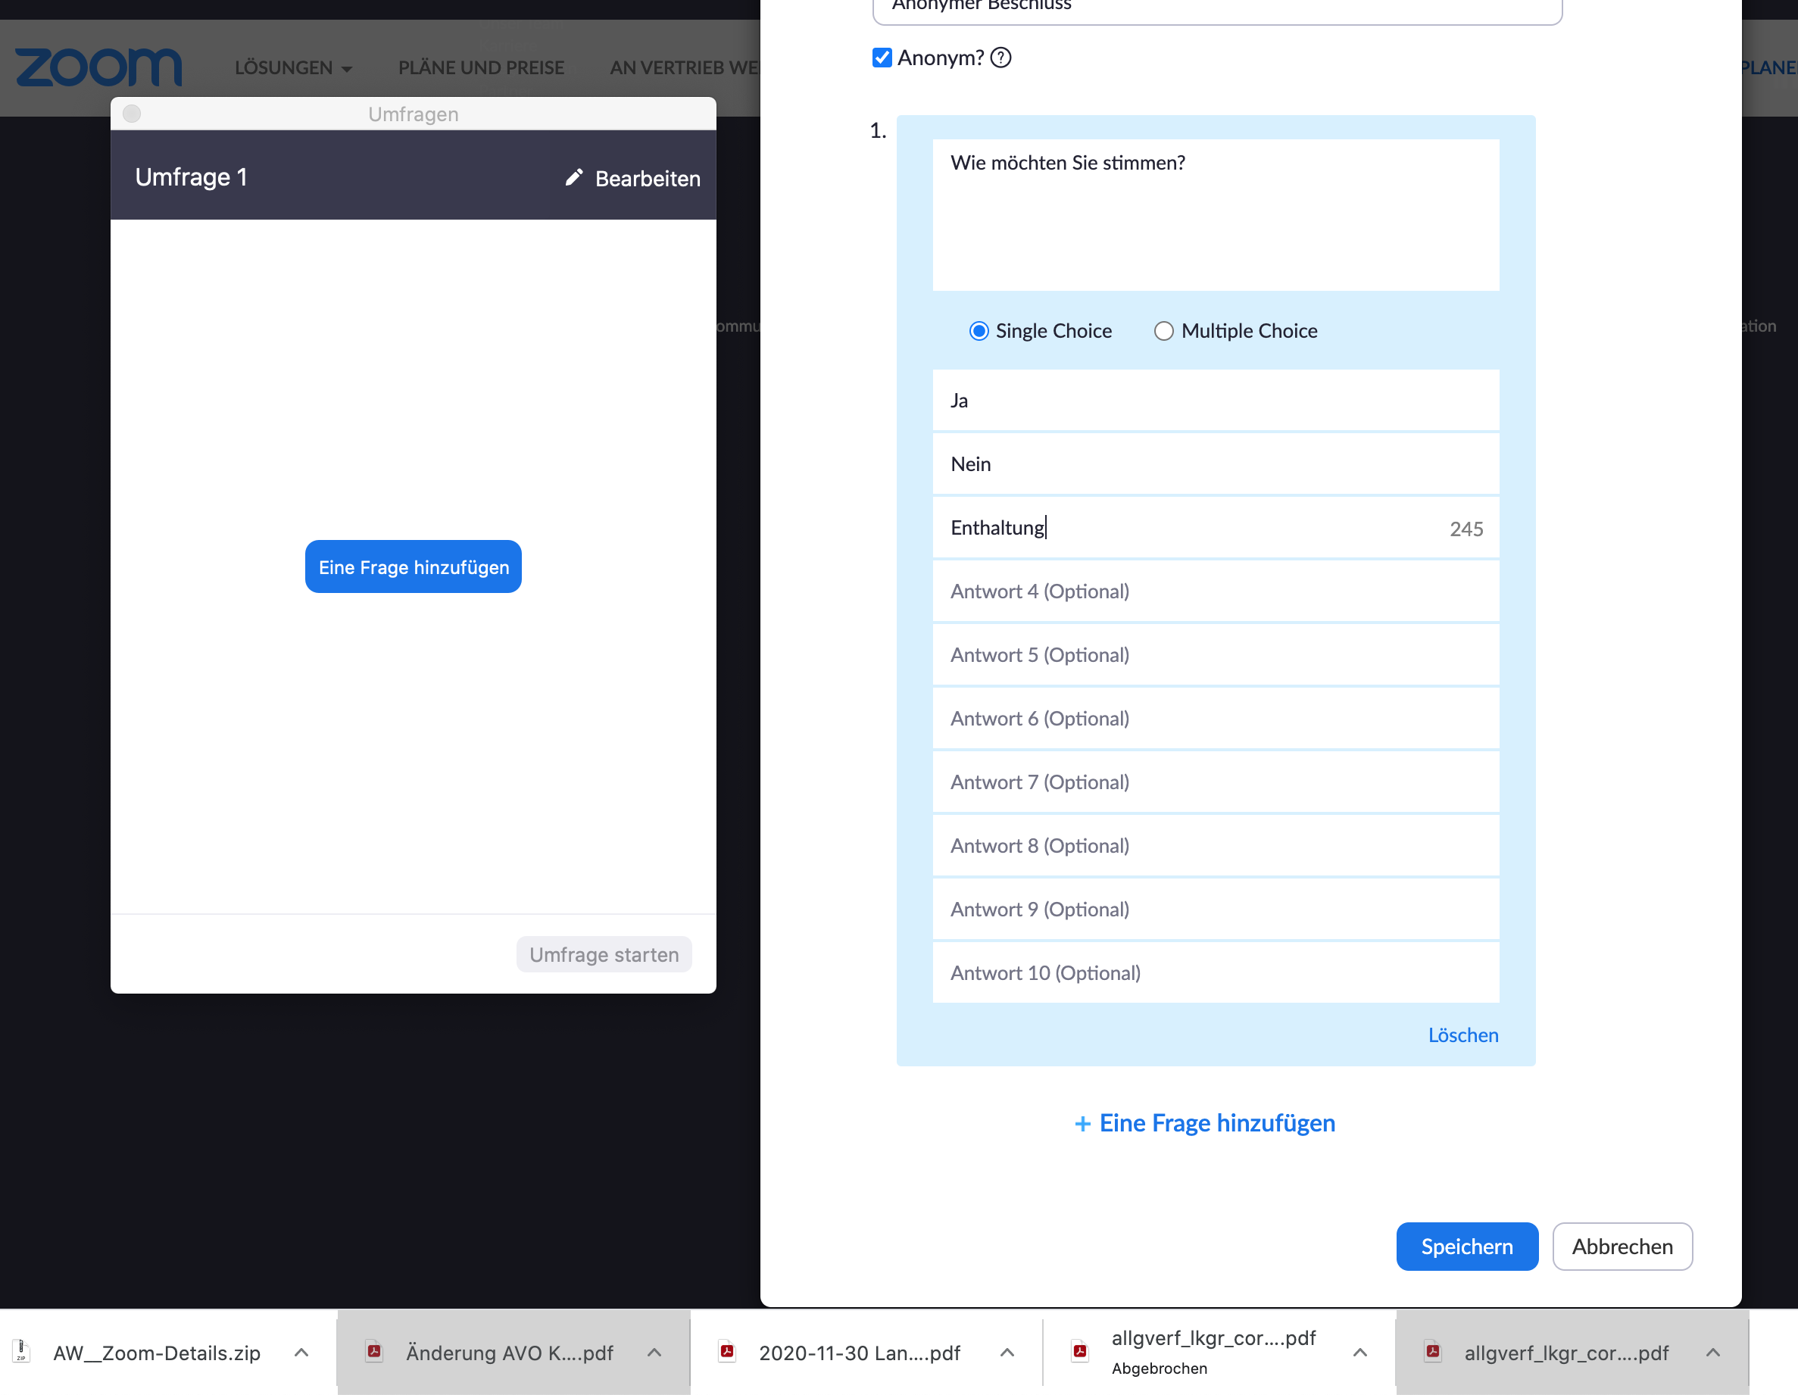
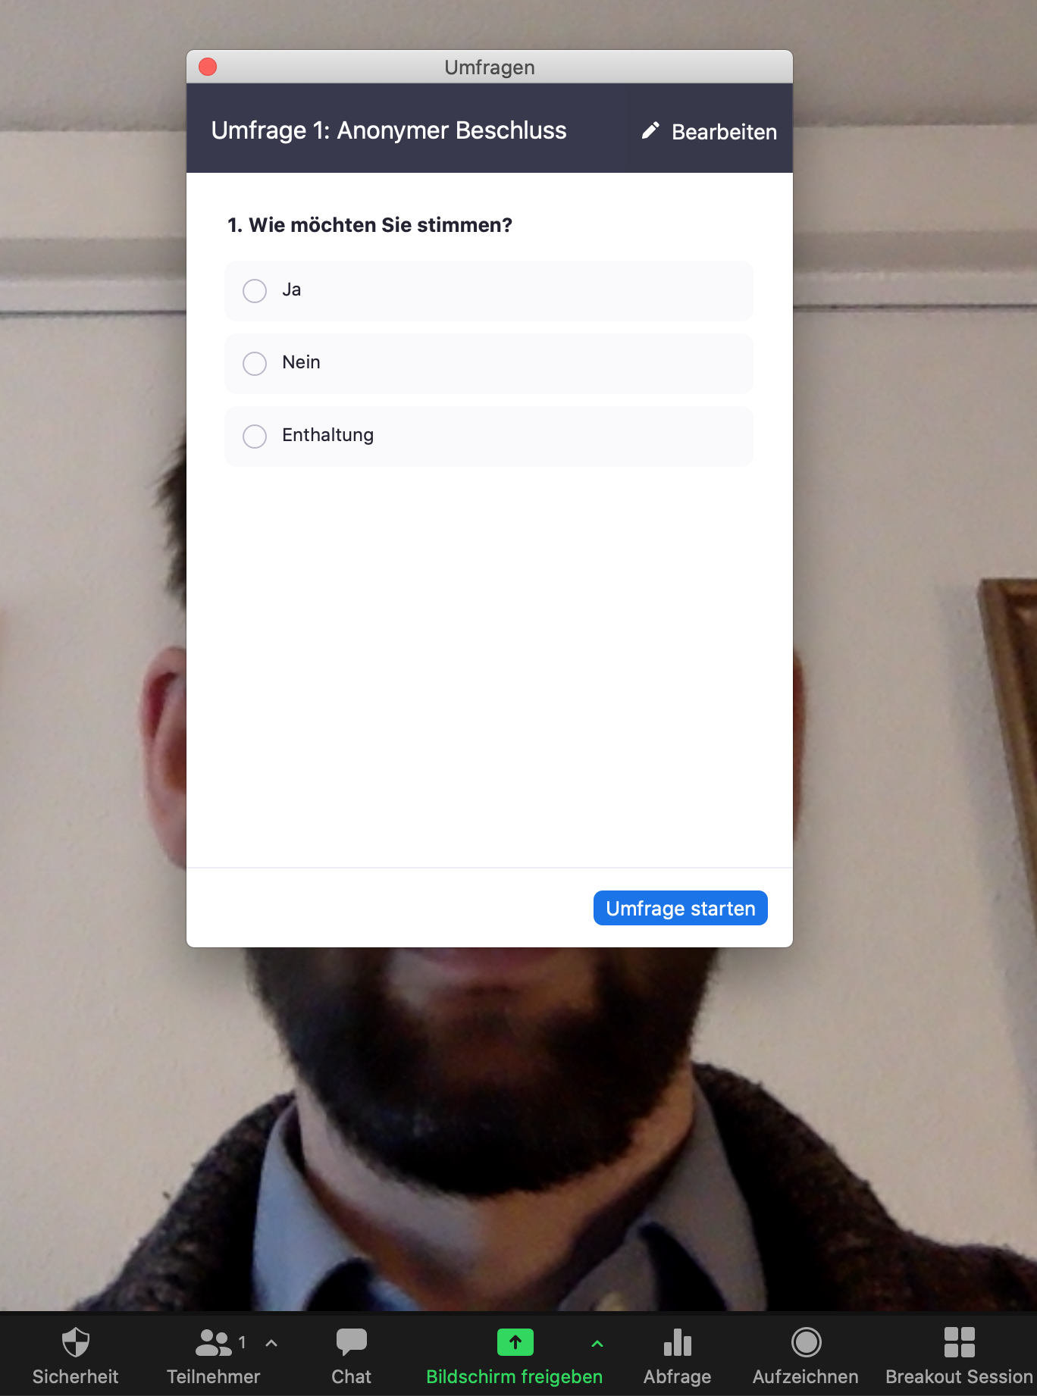
Eine (anonyme) Umfrage anlegen (Stand: 04.12.20)
Nach Anlegen der Umfrage unten auf Speichern klicken. Die Umfrage kann dann in der Zoom-App aufgerufen, durchgeführt, und neu gestartet werden.

Slide 16
Eine (anonyme) Umfrage anlegen (Stand: 04.12.20)
Die Optionen im unteren Bereich erlauben, die Umfrage mehrfach zu verwenden.
Als Host und Co-Host kann man an der Umfrage nicht teilnehmen. Um teilzunehmen, sollte man die Zoom-App auf einem Mobilgerät installieren, sich zusätzlich als normaler Teilnehmer in die Sitzung einloggen und dann von dort aus abstimmen.
Ist das nicht möglich, sollte man einen Moderator ohne Stimmrecht suchen, der die Abstimmung leitet.
Telefonteilnehmer können ebenfalls nicht teilnehmen. Sie können über einen anderen Kanal (SMS, E-Mail) eine Nachricht an einen unbeteiligten Moderator senden. Völlig geheim ist die Abfrage dadurch natürlich nicht mehr.
Aus Breakout-Räumen heraus lässt sich die Umfrage nicht starten.

